Slide 1
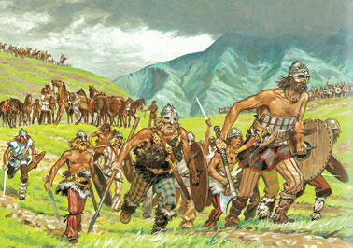
VIKINGI
VLADARJI MORJA

Slide 2
KAJ VEM O VIKINGIH
Bili so dobri pomorščaki,pirati,raziskovalci in trgovci
Prepotovali so vse reke po evropi
Živeli so na severnem delu evrope

Slide 3
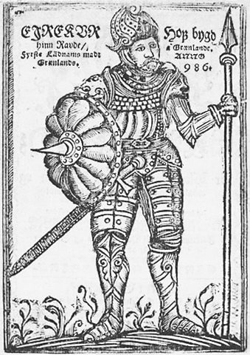
KDO JE POSTAL VLADAR
Erik Rdeči 950-1003 leta 969 je postal vladar potem je vladal njegov sin Leifa Eriksona potem je Erik naslednjo zimo umru
IMEL JE 3 SINOVE IN 1 HČERKO
Kasneje so vladali njegovi potomci

Slide 4
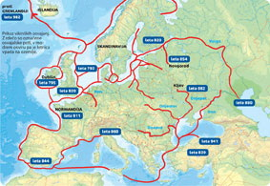
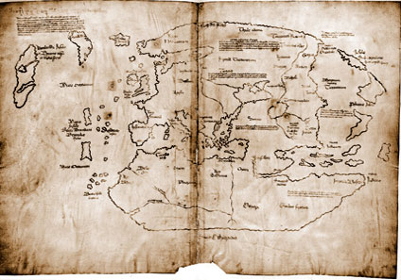
KAJ SO PREPOTOVALI VIKINGI
Vikingi so zelo dobro razikovali in prišli tudi v ameriko in prepotovali evropo

Slide 5
KAKO SO VIKINGI ODKRILI AMERIKA?
Med vsemi plemeni so najdlje na zahod prišli norveški Vikingi, ki so že v osmem stoletju pristali na Shetlandsekm otočju, okoli leta 870 pa so poselili tudi Islandijo, kjer so kmalu oblikovali neodvisno državo in oblikovali prvi znani parlament na zahodu, imenovan Alting. Leta 985 pa vikinški poglavar Erik Rdeči ustanovi kolonijo na Grenlandiji, od koder je okoli leta 1000 na zahod odplul Erikov sin Leif Eriksson, ki je priplul do polotoka Labrador, kjer je na griču, poraslem z divjo trto ustanovil kolonijo, ki jo je poimenoval po tej rastlini - Vinland. Kolonija je sicer propadla, ko so jo Vikingi zaradi nenehnih napadov ameriških domorodcev (t.i. Skaerlingov) zapustili le tri leta po ustanovitvi.
VSI MISLIJO DA JE AMERIKO ODKRIL KRIŠTOF KOLUMB VENDAR SO VIKINGI BILI LETA 1000 N. ŠT. NA ENEGA OD POLOTOKOV AMERIKE
Notes:
NI NAPAK

Slide 6
VERSTVO
Vikingi so bili politeisti. Njihov glavni bog je bil Odin, poglavar bogov in zaščitnik plemičev, vojščakov, pogumnih ter modrih. V vikinški mitologiji je jezdil na osmeronogem konju, ki ga ni moglo nič ustaviti, in v spremstvu dveh krokarjev nadzoroval svet. Thor je bil bog groma. Odinova žena je bila Frreya, boginja lepote in plodnosti, ki sta jo spremljali dve mački.
Ker vikinško verstvo ni bilo dobro organizirano, si je elemente pogosto izposojalo iz drugih verstev. Kljub pokristjanjevanju Skandinavije v 10. stoletju se je vikinško verstvo ohranilo še stoletje, saj so se Vikingi dali krstiti predvsem zaradi političnih razlogov. Sveti Olaf (pravo ime Olaf II. Norveški), eden prvih krščanskih vikinških kraljev, je sicer politično propadel, ampak je bil 1164 oklican za svetnika in mučenika.

Slide 7
ŠIRITEV VIKINŠKEGA VPLIVA
Začetek vikinškega obdobja sega nekako v sredino 8. stoletja, roparske pohode pa so prva začela ljudstva z ozemlja današnje Norveške, kakih 50 let za njimi pa so jim sledila še plemena z Danske. Prve dežele, ki so občutile vikinško pest, pa so bile današnja Velika Britanija, Frankovska država, kasneje pa še Irska, kjer so se Vikingi prvič tudi ustalili. Najbolj znana vikinška naselbina na tem otoku je Dublin, ki so ga ustanovili leta 841. Takrat so Vikingi tudi spremenili dotedanjo prakso vračanja v domače pokrajine po opravljenih roparskih pohodih. Okoli leta 850nastanejo tudi prva vikinška naselja na britanskem otoku. Prvo naselje je bilo nekakšno vojaško oporišče na otoku Thanet v izlivu Temze. V nekaj naslednjih letih so Vikingi z Danske zasedli cel severovzhodni del britanskega otoka in tam ustanovili deželo, ki se je je prijelo ime Danelaw, saj so tam veljali danski zakoni in običaji. Po veliki bitki pri Ashingtonu leta 1016, v kateri so Vikingi porazili wesseškega kralja Edmonda II., pa so Vikingi zasedli cel Otok.

Slide 8
ROPARJI IN TRGOVCI
Trgovali so z raznovrstnim blagom tudi v najbolj oddaljenih deželah: začimbe in svila so prihajali iz Vzhoda po ruskih rekah, zlato po Donavi, orožje iz frankovskih držav, angleški gagat in rensko vino sta pripotovala do skandinavskih pristanišč, od tod pa so izvažali sužnje, posušene ribe, med inkrzno. Islandija, ki je imela malo gozdov, je uvažala stavbni les in prodajala volno svojih ovc. Norveška in Grenlandija sta imeli bogato ponudbomrožjih oklov. Vikinška trgovska središča (npr. Haithabu, Birka na Švedskem, Novgorod v Rusiji) so imela pravni red, ki je ščitil trgovce znotraj mestnega obzidja. Za ta ukrep je skrbel kraljev predstavnik, čigar naloga je bila tudi pobirati dajatve. Postopoma so se kraljevi uradniki čedalje bolj uveljavili v mestni upravi kljub nasprotovanju thinga (vikinške ljudske skupščine). Od takrat so trgovci skušali omejiti vpliv, ki ga je imela kraljeva oblast na njihove posle in denar: ustanovili so združenja ali cehe z nalogo, da jih ščitijo. Vloga te organizacije je bila tudi nadomestiti družino trgovskega popotnika, ki je bil daleč od svojih. Člani so se pogosto družili ob pijači in hrani ali med obrednimi srečanji.

Slide 9
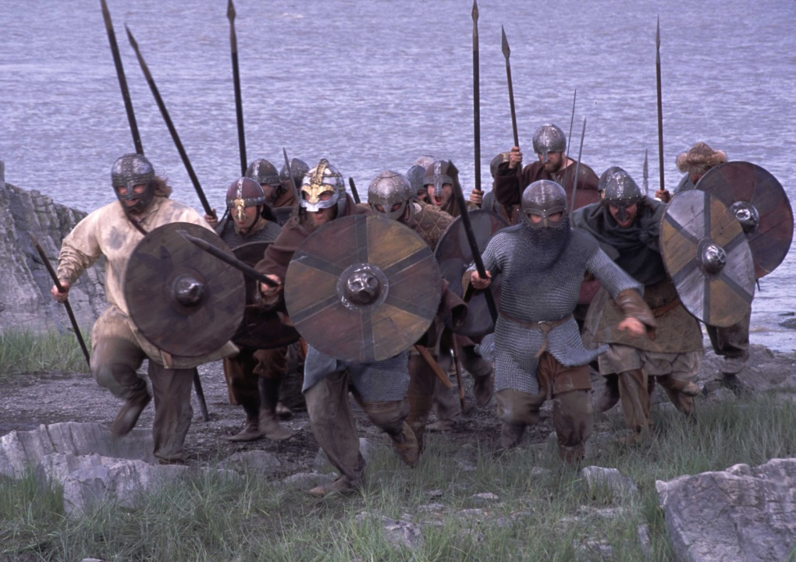
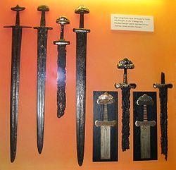
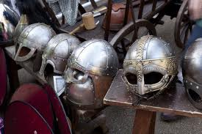
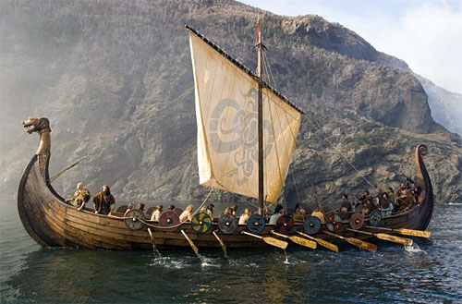
ZNAČILNOSTI

Slide 10
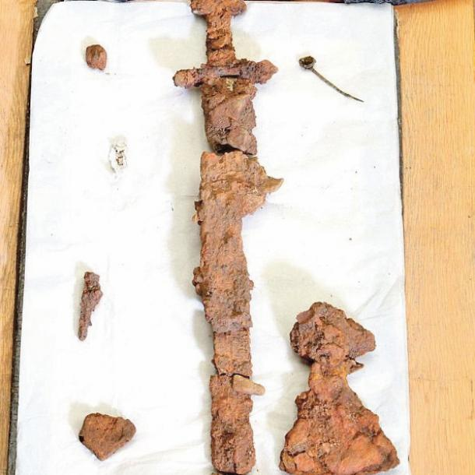
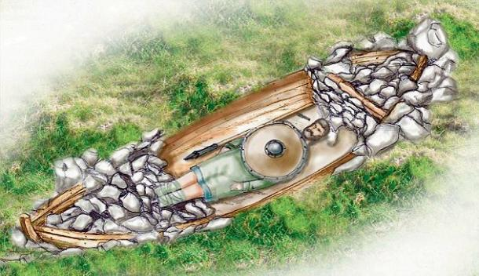
ZANIMIVOST
Vikingi so imeli poseben obred, mrtve so
pokopavali v 2x2m velike čolne in zraven so dali njegove predmete, ki jih je uporabljal ki jih je uporabljal v času življenja

Slide 11
KAJ VEM?
Kdo je bil prvi vladar?
Koliko je imel potomcel?
Kdaj je umrl prvi vladar?
Koliko let je bila kolonja v ameriki

Slide 12
VIRI
Knjiga vladarji morja vikingi
Knjiga VIKINGI
Wikipedija
Projektno delo gimnazije vič in osnovne šole Antona Žnideršiča
Novica pokopaličše vikingov
Slike Google

Slide 13
HVALA ZA VAŠO POZORNOST

